Slide 1
Comprendre les visuels sur le web

Slide 2
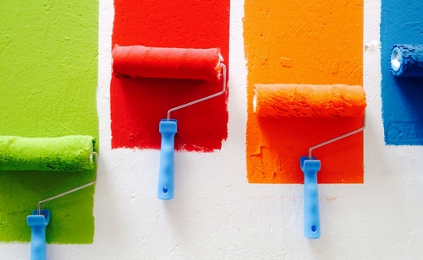

Salut !
Bienvenue au Lab01
Cowork et Innovation
Un Tiers-Lieux à Ambérieu-en-Bugey.
1000 possibles pour décrocher la lune ensemble !
www.lab01.fr/join

Slide 3
Les visuels, les images, les photos et vidéos sont partout sur le web.
Elles servent à attirer l’attention, à faire passer un message et/ou à raconter une histoire.

Slide 4
Au programme
Les images c’est un langage !
Les règles et les conventions de l’image
Les éléments d’un bon visuel web

Slide 5
1. Un langage
N’oubliez pas les images c’est un langage qui a une histoire

Slide 6
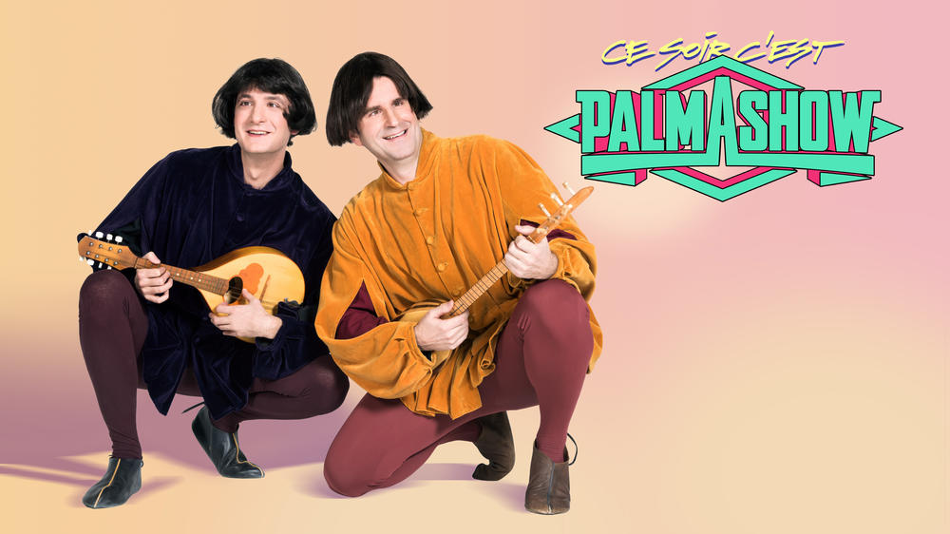
Rions un peu !
Toutes les occasions sont bonnes.

Slide 7
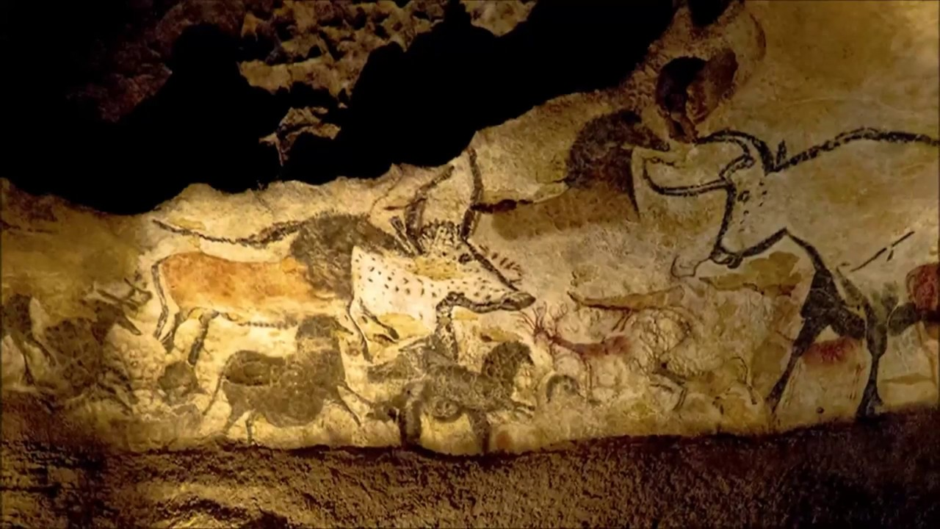
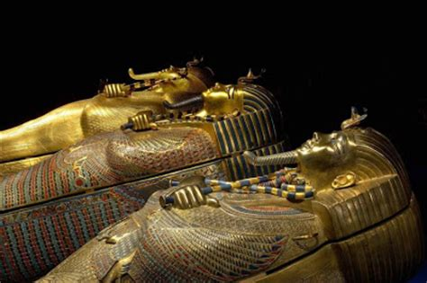
Des images pour
Laisser une trace, refuser la mort

Slide 8
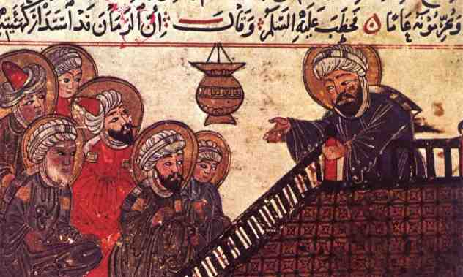

Les images peuvent susciter des guerres.

Slide 9
Les fonctions du langages
Le contexte
(Une référence)
L’envoyeur
(L’expression)
Le Message
(La poétique)
Le destinataire
(La réception)
Le contact
(La parole)
Le code
(Langage sur le langage)
Référence : Roman Jakobson, linguiste russe.

Slide 10

Le Bébé de Kylie Jenner (record de likes sur Instagram)
Je suis célèbre, je m’exprime, mon bébé est née. J’établis le contact par l’empathie. Il tient mon pouce, comme les millions de likes 👍 sur cette photo, c’est un code. Mon accouchement renvoie à tous les accouchements : une référence.

Slide 11
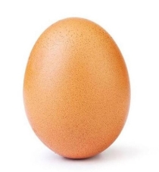
Battre le record avec un oeuf
Aucune expression. Juste un œuf. Tout est dans la réception : liker pour battre le record de likes de Kylie. Œuf = compteurs de likes, la parole joue sur le défi. L’œuf c’est aussi l’easter egg caché, le code 😉.
Référence : Olivier Erztcheid.

Slide 12
Au programme
Les images c’est un langage !
Les règles et les conventions de l’image
Les éléments d’un bon visuel web

Slide 13
2. Règles et conventions
(avec lesquels on peut jouer)

Slide 14
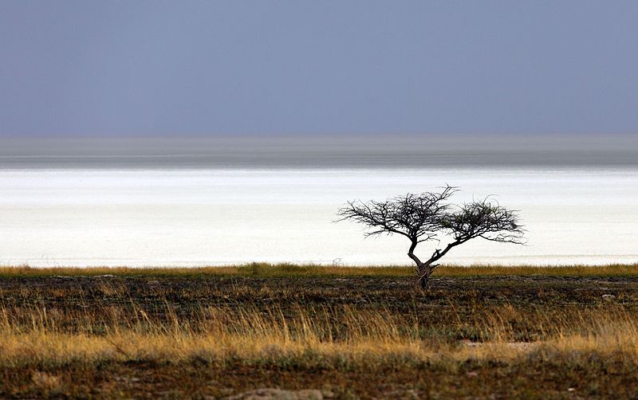
Composition : la règle des tiers et les points de force.

Slide 15
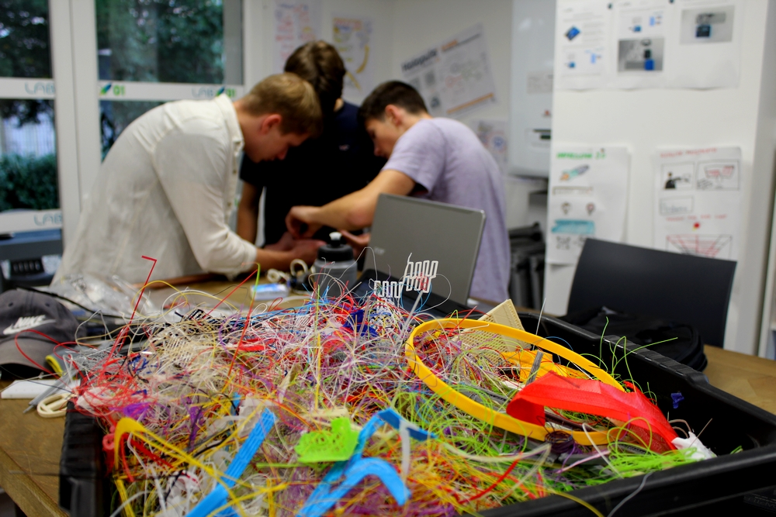
Perspectives : premier plan et second plan.

Slide 16
Évoquer
Souvenir de l’image
>
Souvenir de la réalité

Slide 17
Nous avons tendance à garder en tête l’image de quelqu’un plutôt que la réalité de cette personne. Idem pour une entreprise.
Connaissez vous le mythe d’Orphée et Eurydice ?

Slide 18
Au programme
Les images c’est un langage !
Les règles et les conventions de l’image
Les éléments d’un bon visuel web

Slide 19
3. Un bon visuel
Quels sont les ingrédients ?

Slide 20
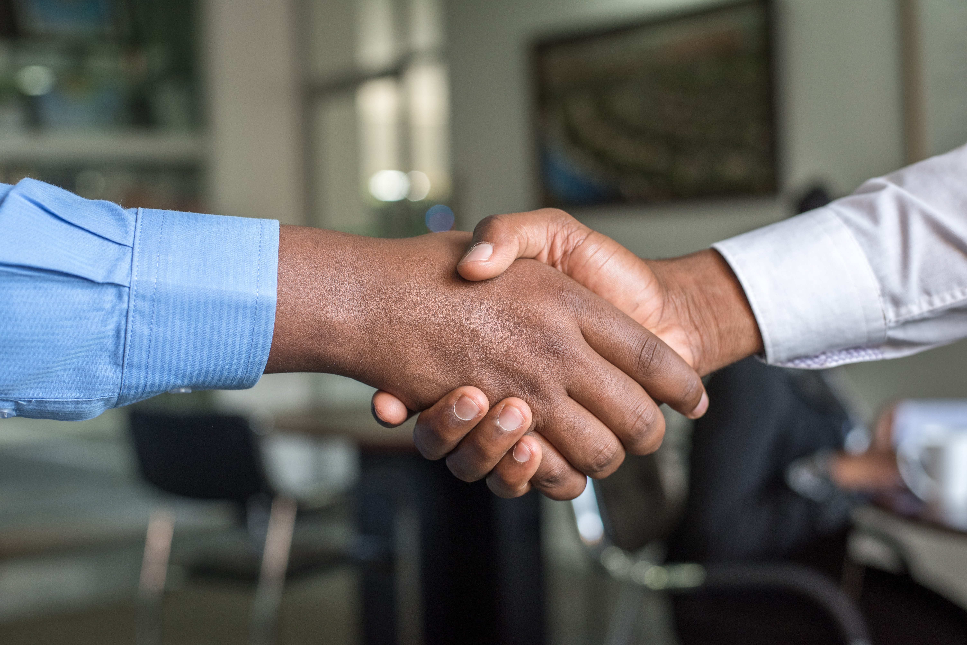
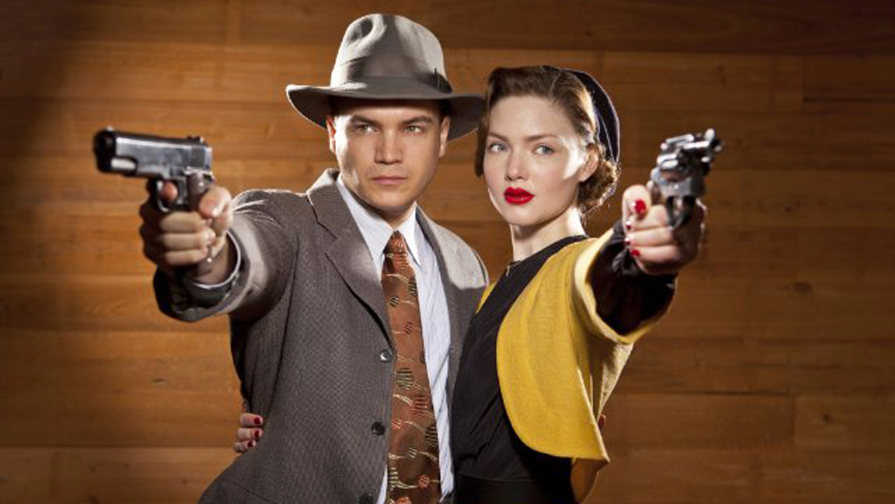
Choisir la bonne image
Ceci n’est pas un partenariat
Ceci en est un
Evoquer, suggérer, se renouveler…

Slide 21
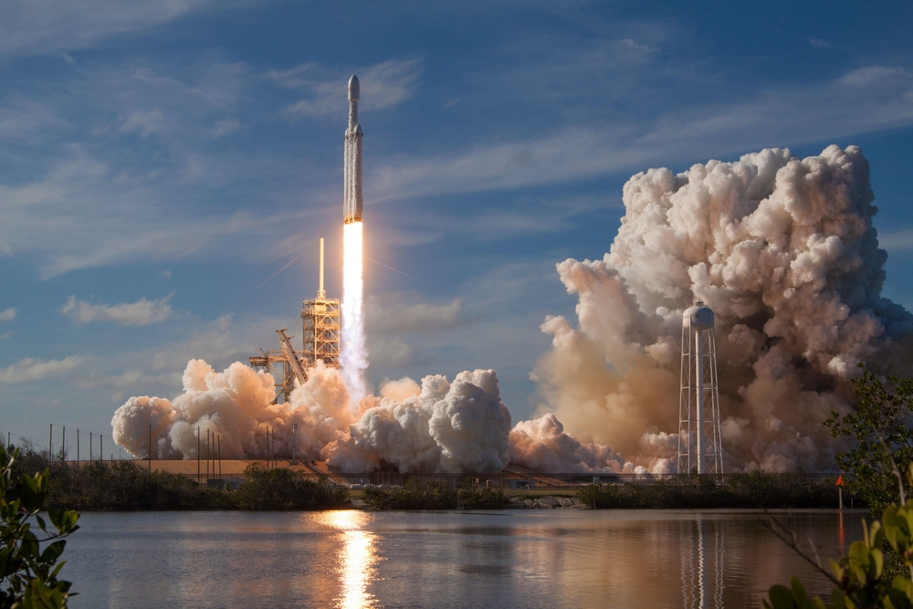
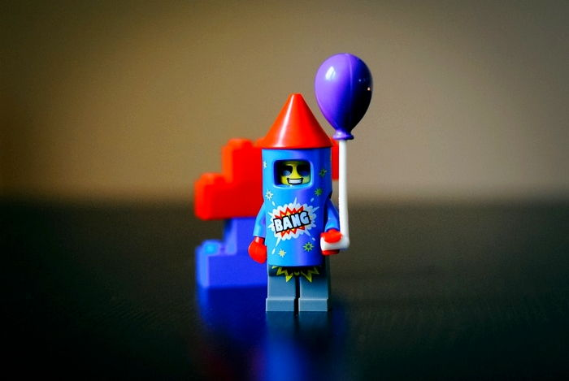
Choisir la bonne image
Une fusée
Une autre fusée
Evoquer, suggérer, se renouveler…

Slide 22
Un univers
Une image, un logo, du graphisme, une typo, une infographie, un chiffre, des couleurs, un format…

Slide 23

Exemple d’un bon visuel
Par un pro…

Slide 24

Rdv au Lab01 !
Sans être pro, on peut se débrouiller…

Slide 25
Décoder
Image
Une image en lien avec le thème et l’esprit de l’événement.
Toutes les infos
Quoi ? Où ?
Quand ?
Comment ? Qui ? Toutes les infos en clin d’œil.
Graphisme
Les couleurs se complètent ou s’opposent. Une typo pas choisi au hasard. Des logos bien placés.

Slide 26
Diffuser c’est penser à respecter :
La temporalité
La durée
Le format, un visuel adapté à tous les formats web, réseaux sociaux, newsletter, sites… etc.

Slide 27
Merci !
Questions ou critiques ?
aurelien@lab01.fr

Slide 28
Crédits
Templates PowerPoint : Slides Carnival
Images : Lab01, Unsplash, Wikipédia.

